Slide 1
ĐẠI SỐ 9
TIẾT 11: CĂN BẬC BA
Giáo viên : Lương Thị Thu Hiền

Slide 2
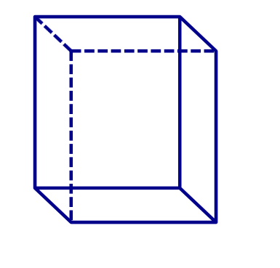
TIẾT 11: CĂN BẬC BA
1. Khái niệm căn bậc ba
Bài toán: Một người thợ cần làm một thùng hình lập phương chứa đúng 64 lít nước. Hỏi người thợ đó cần phải chọn độ dài cạnh của thùng là bao nhiêu đêximét

Slide 3
Bài giải
Gọi x (dm) là độ dài cạnh của thùng hình lập phương. Theo bài ra ta có
x
( Vì 4³= 64 )
Vậy độ dài của thùng là 4dm từ đó 4³= 64 người ta gọi 4 là căn bậc ba của 64

Slide 4
1.Định nghĩa:
Căn bậc ba của số a là một số x sao cho x³ = a
Ví dụ: 2 là căn bậc ba của 8 vì 2³ = 8
- 5 là căn bậc ba của – 125 vì = -125
Vậy: Mỗi số a đều có duy nhất một căn bậc ba
Căn bậc ba của số a Kí hiệu

Slide 5
?1
Tìm căn bậc ba của mỗi số sau
a.
3
b.
-4
0
c.
d.
Nhận xét: + Căn bậc ba của một số dương là một số dương
+ Căn bậc ba của một số âm là một số âm
+ Căn bậc ba của số 0 là 0

Slide 6
2. Tính chất
a.
b.
c.
ta có.

Slide 7
3. Luyện tập

Slide 8
HƯỚNG DẪN VỀ NHÀ
Hoàn thành bài tập

